Slide 1



АНО «Киностудия детско-юношеского творчества
«Куча мала!»
ИНН 2130207031 КПП 213001001

Slide 2
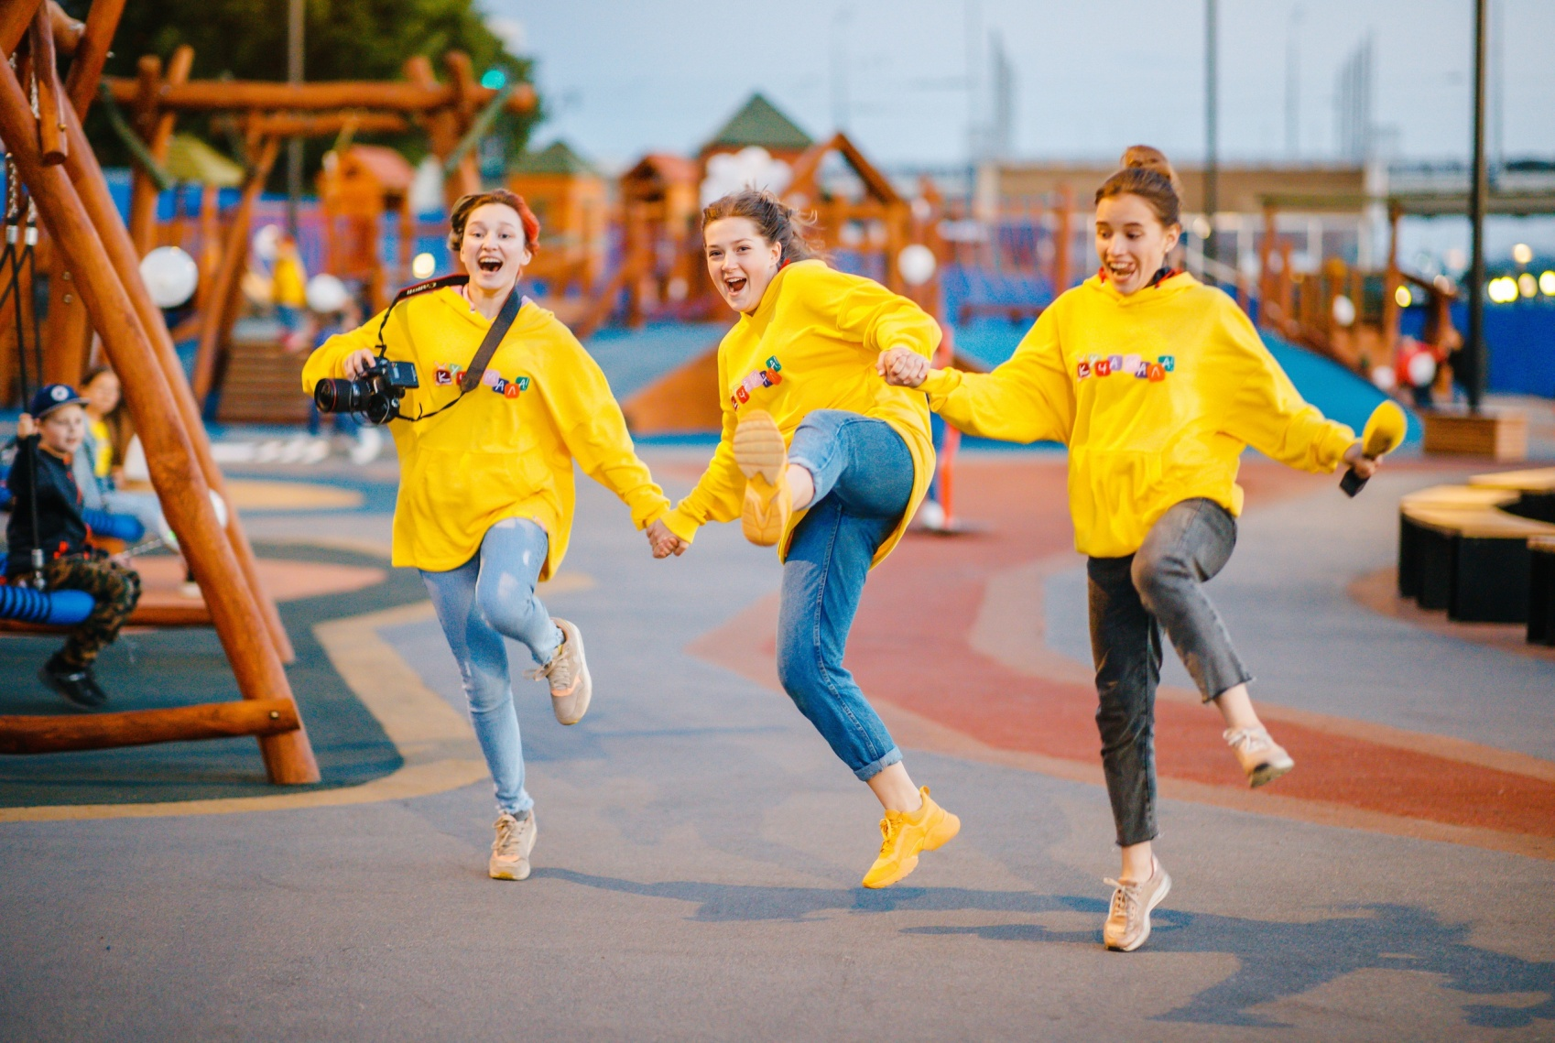
Миссия киностудии «Куча мала!» - через создание медиапродукта раскрыть талант ребенка, помочь стать успешнее и найти дело всей жизни!

Slide 3
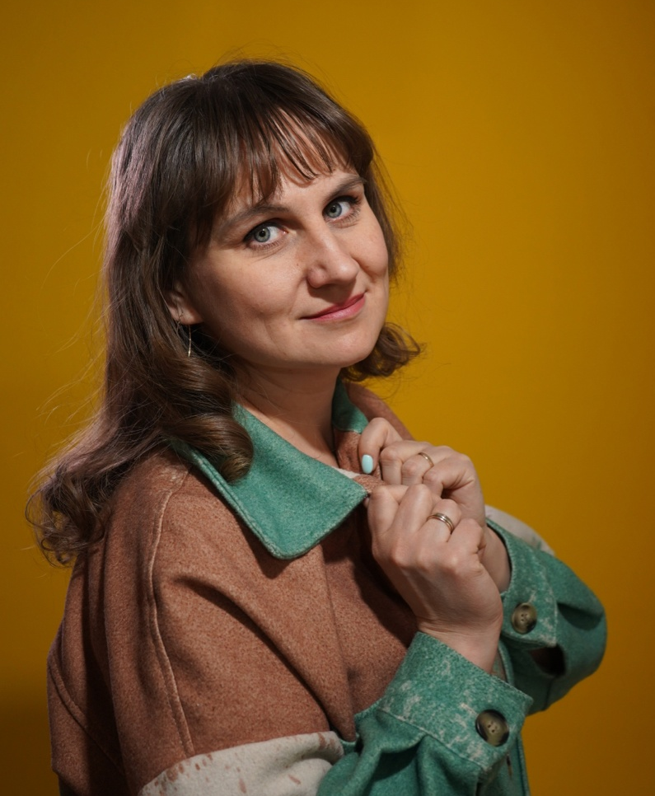
генеральный директор
АНО «КДЮТ «Куча мала!»
победитель Всероссийского конкурса «Знание. Лектор»
руководитель службы кинематографии «НТРК Чувашии»
член Союза журналистов России
обладатель премии «ТЭФИ-регион»
по образованию – педагог-психолог
медиапедагог «Артека»
мама 11-классницы
прыгала с парашютом
Руководитель - Мария Шоклева

Slide 4
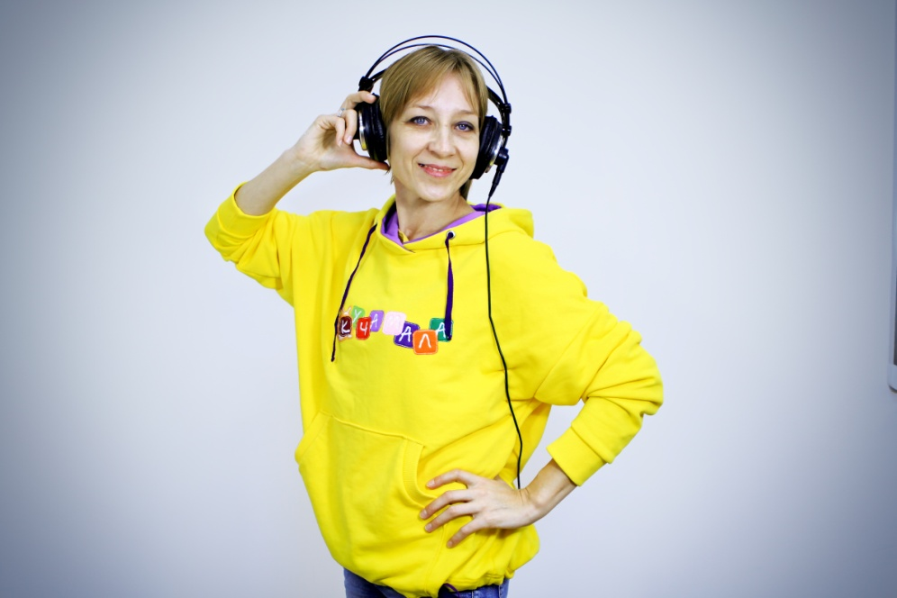
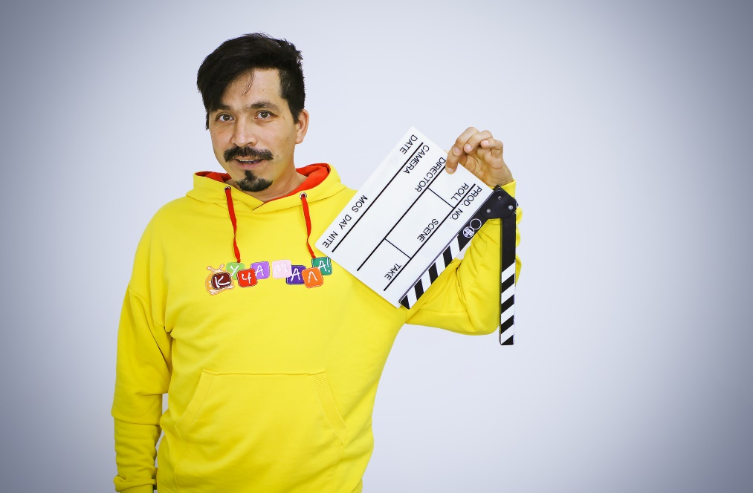
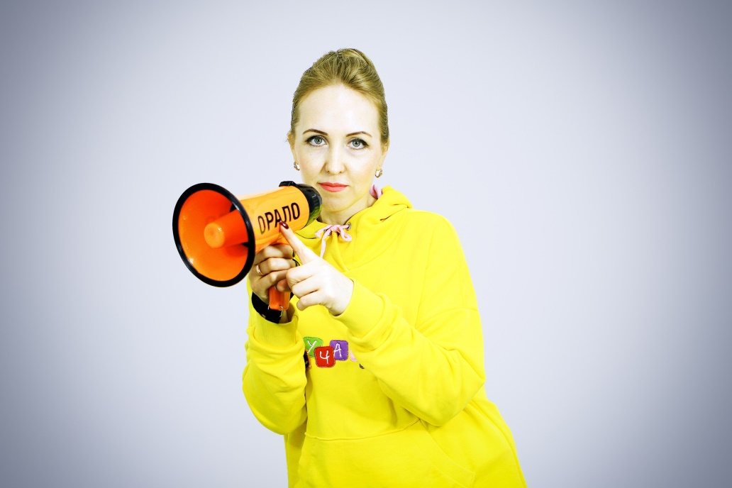
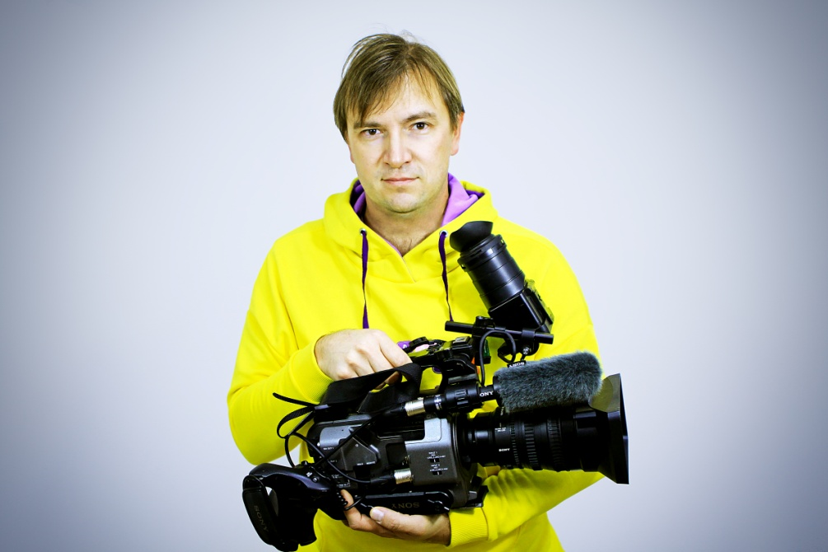
Команда наставников:
Андрей Шоклев, Дмитрий Беляев, Анжелика Иванова, Надежда Андреева

Slide 5
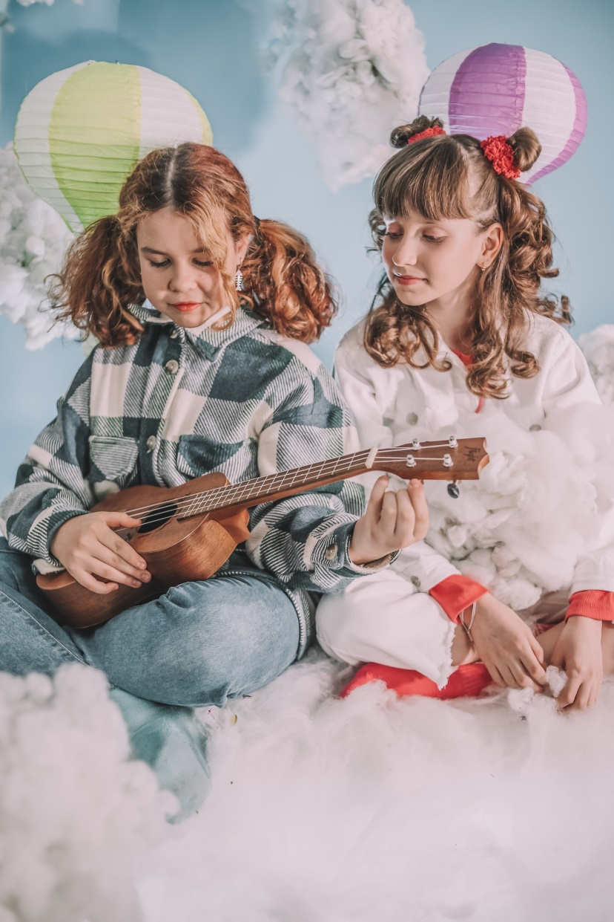
Развиваем у воспитанников
- лидерские качества и организаторские способности
- работу в команде - самостоятельность и целеустремленность - стрессоустойчивость - умение работать с информацией - умение думать, критически в том числе - умение вести диалог - ораторское искусство, красивую речь
- навыки самопрезентации - креативность - медиабезопасность - художественный вкус
- эмпатию

Slide 6
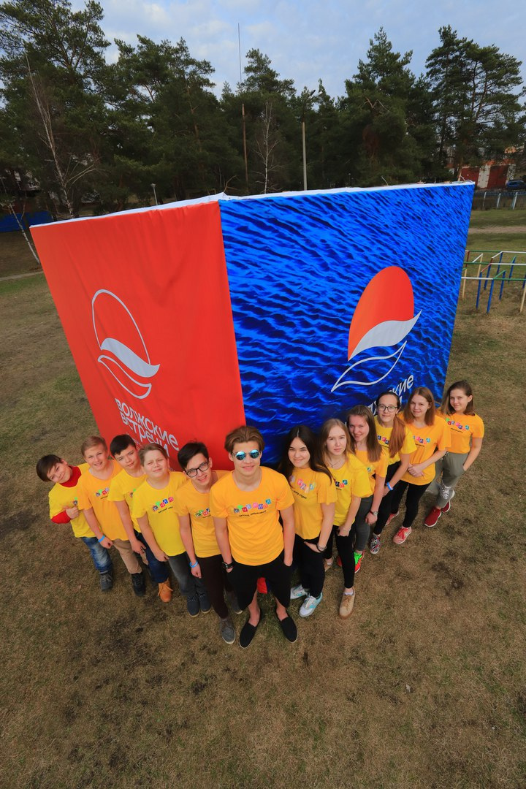
Наши ценности
Талантлив каждый ребенок
Взаимоуважение и доброта
Ответственность
Патриотизм
Саморазвитие
Оперативность (время – ценный ресурс)
Нет лени (нацеленность на результат)
Вложение смысла в медиапродукт
Меньше теории — больше практики
Мы – команда
За любую «движуху» и приключения
Упускать возможности — глупо
За красивую речь
Позитивное мышление
Проигрывать, так достойно

Slide 7
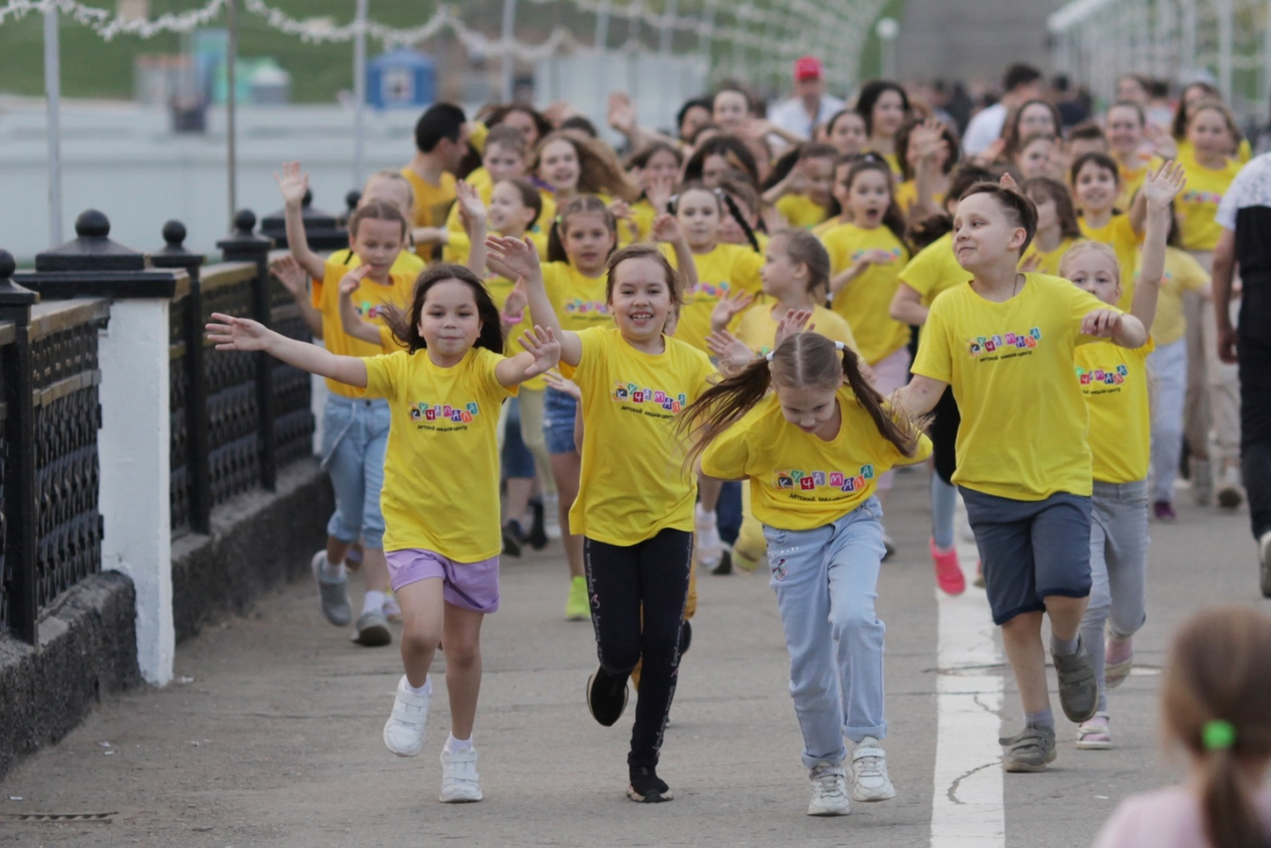
Наши большие проекты

Slide 8


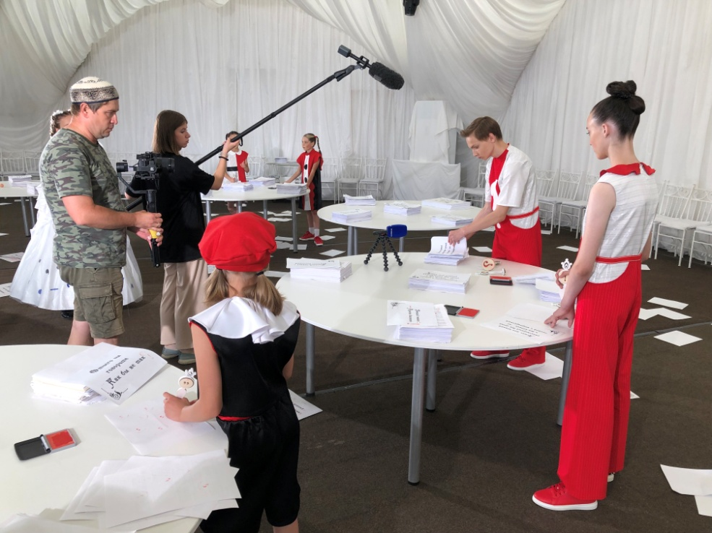
Детские сказки о русском и чувашском языках, 2020 и 2022 г.

Slide 9

Фильм о безопасности в сети – 2024 г.

Slide 10
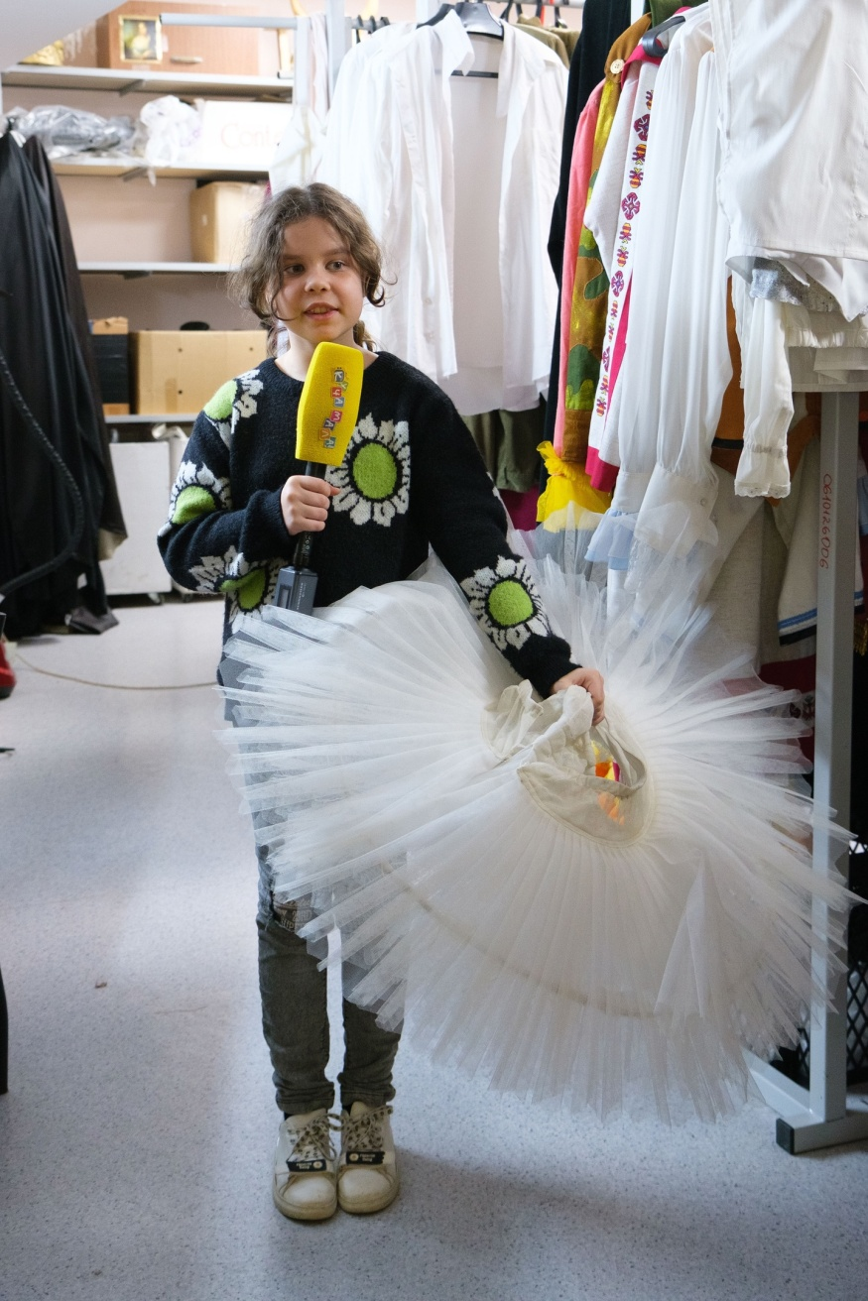


Наш интернет-канал «Куча новостей»

Slide 11
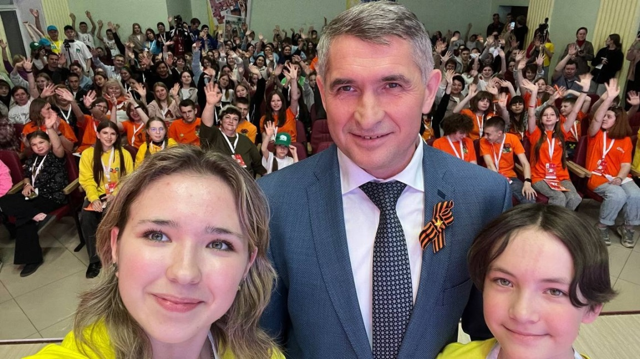
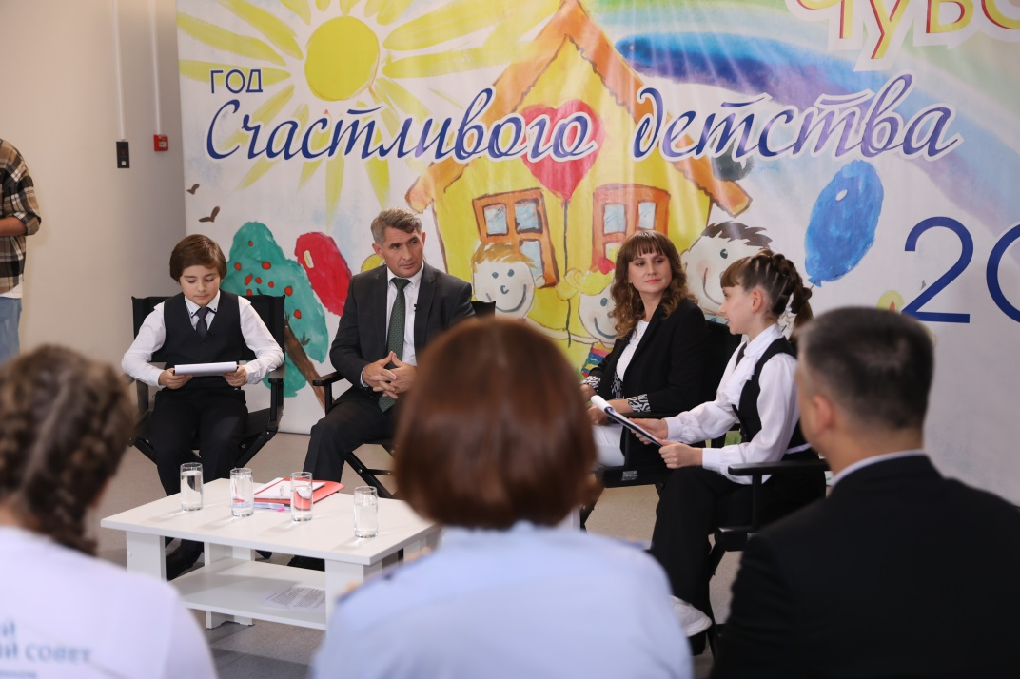
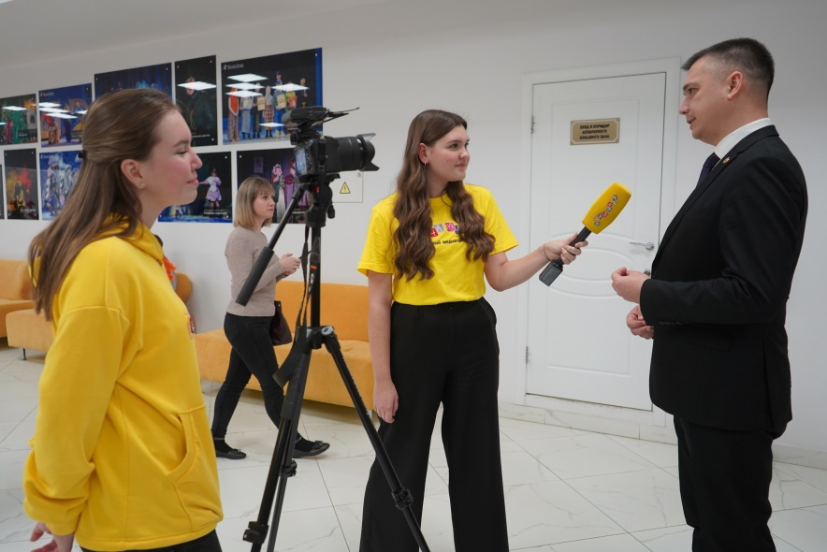
Работаем с руководством
города
и республики

Slide 12
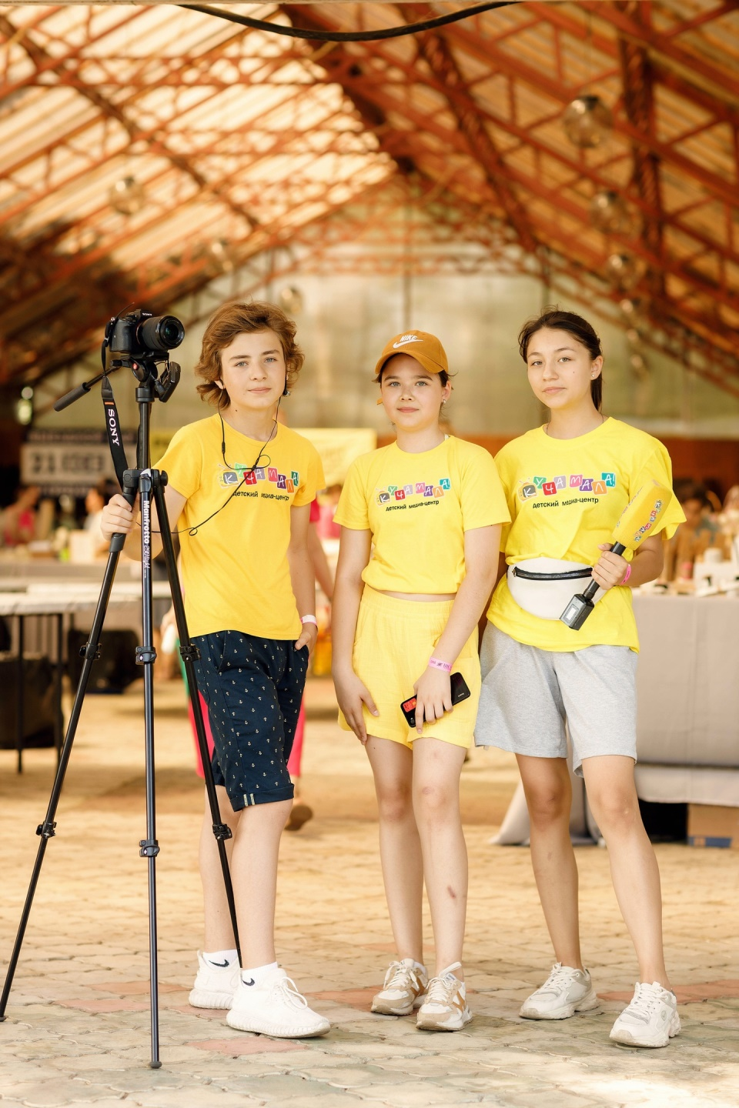
Проводим ежегодный городской фестиваль скороговорок, посвященного Всемирному дню телевидения.
Ребята из разных школ соревнуются в ораторском искусстве, узнают как правильно работать над дикцией, повышают словарный запас и грамотность.

Slide 13
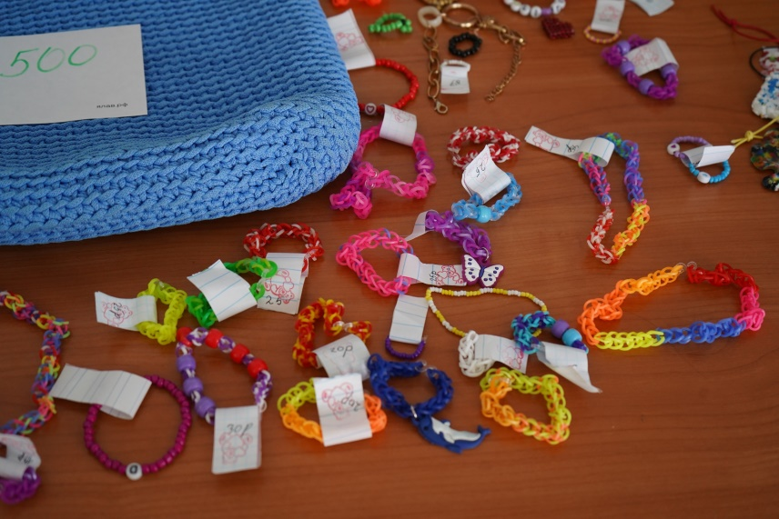
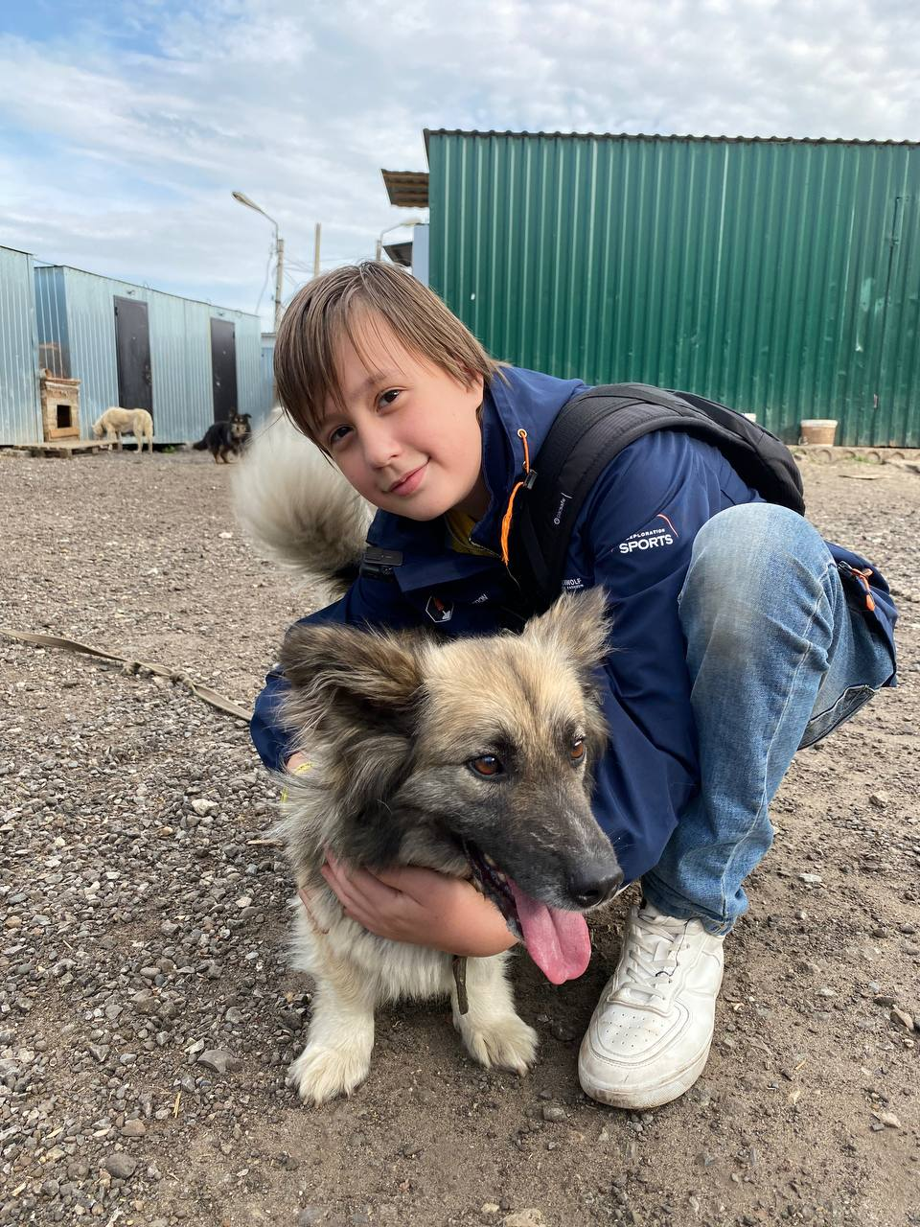
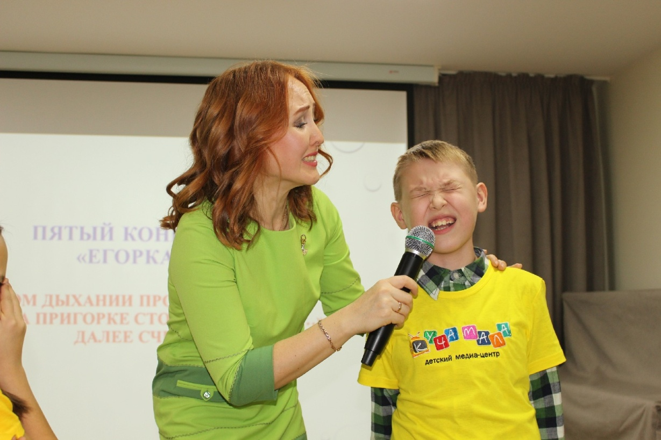
Проводим ежегодную благотворительную ярмарку - ребята продают свои поделки, а все вырученные деньги мы отдаем приюту для собак «Право на жизнь»

Slide 14
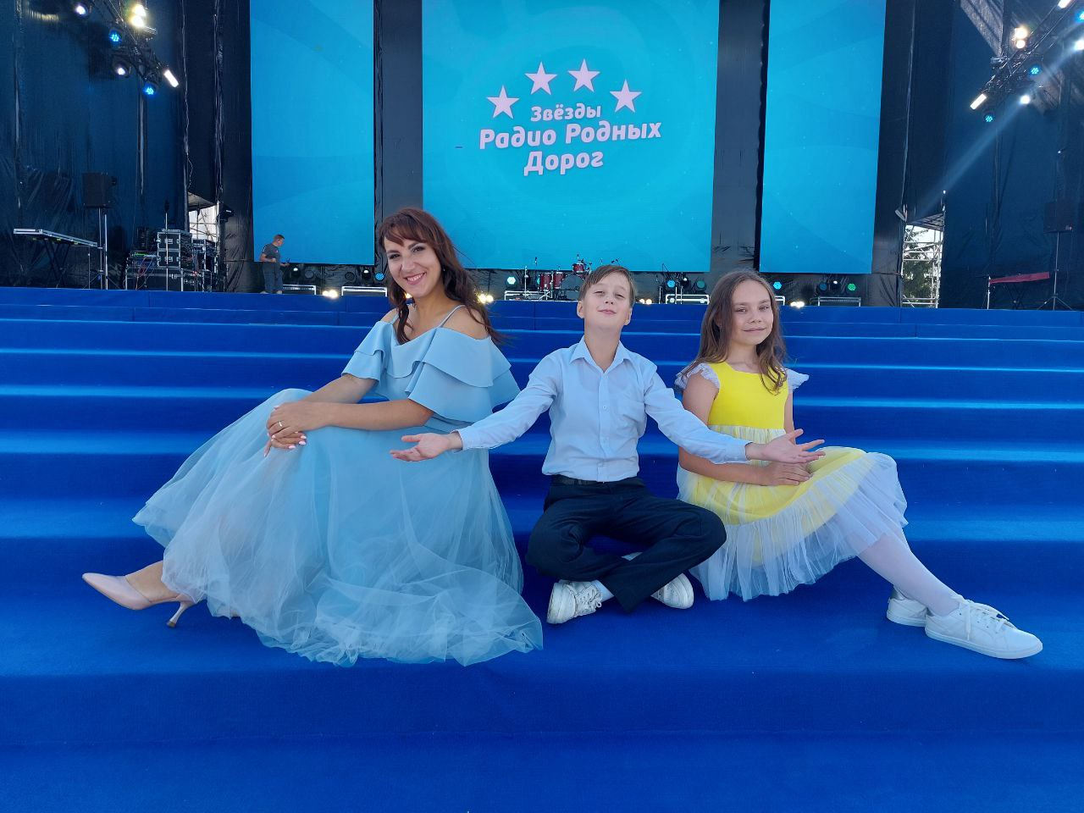
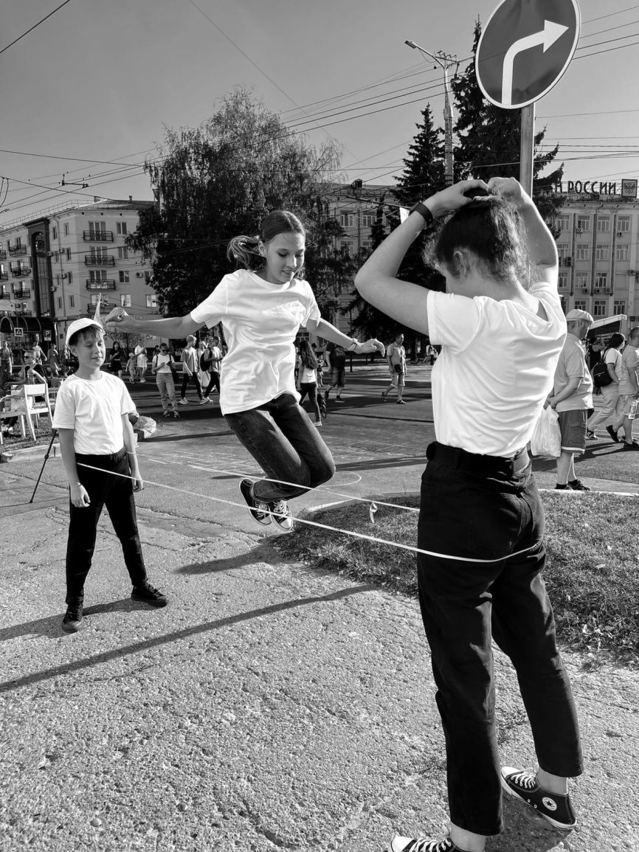
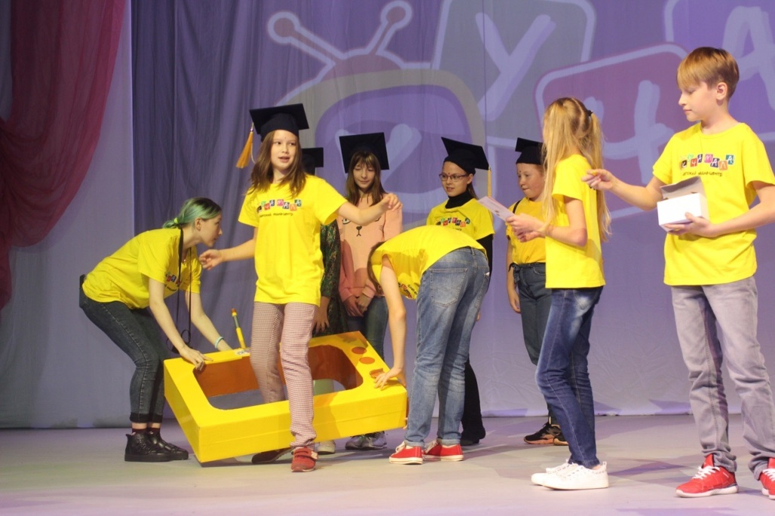
Волонтерим
на городских праздниках

Slide 15
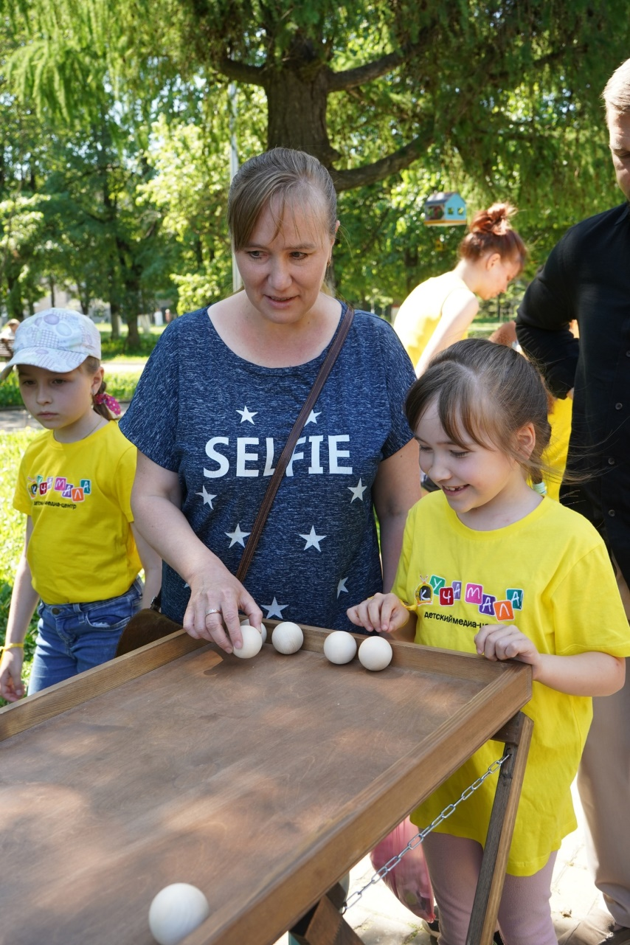
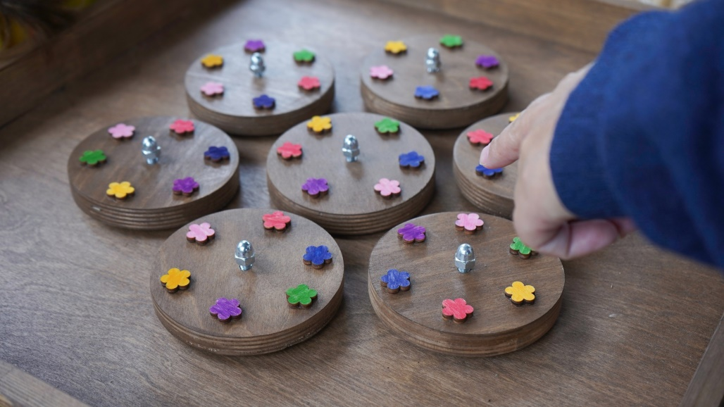
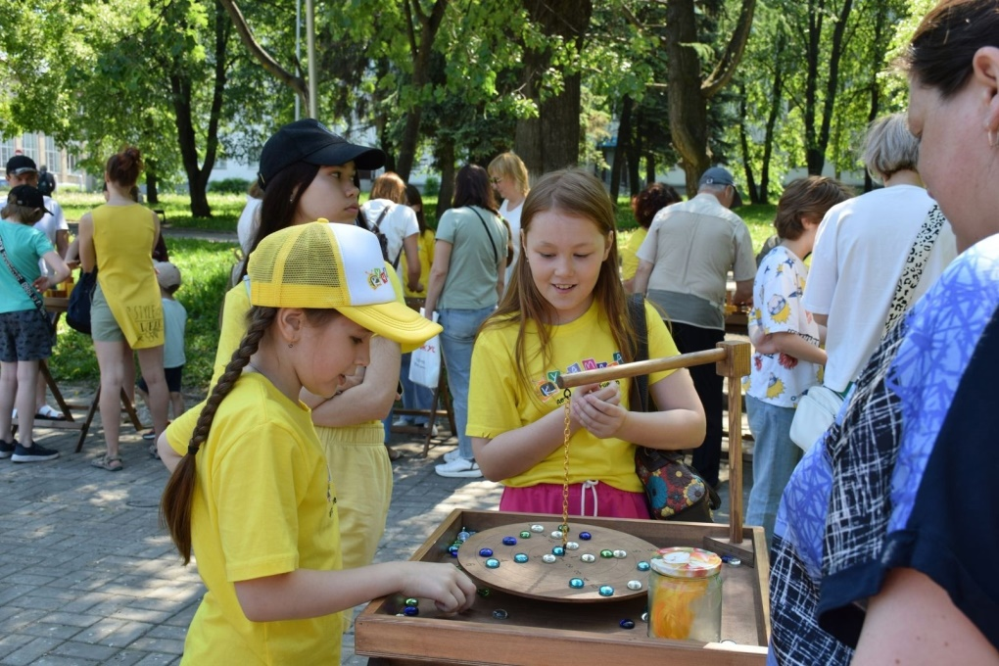
Выставляем на городских площадках старинные деревянные игры

Slide 16
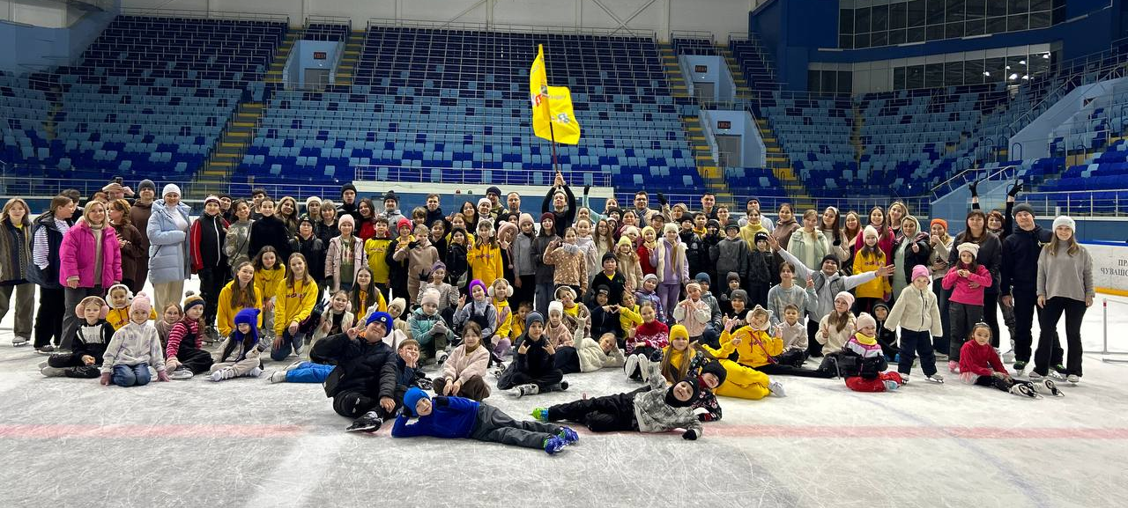
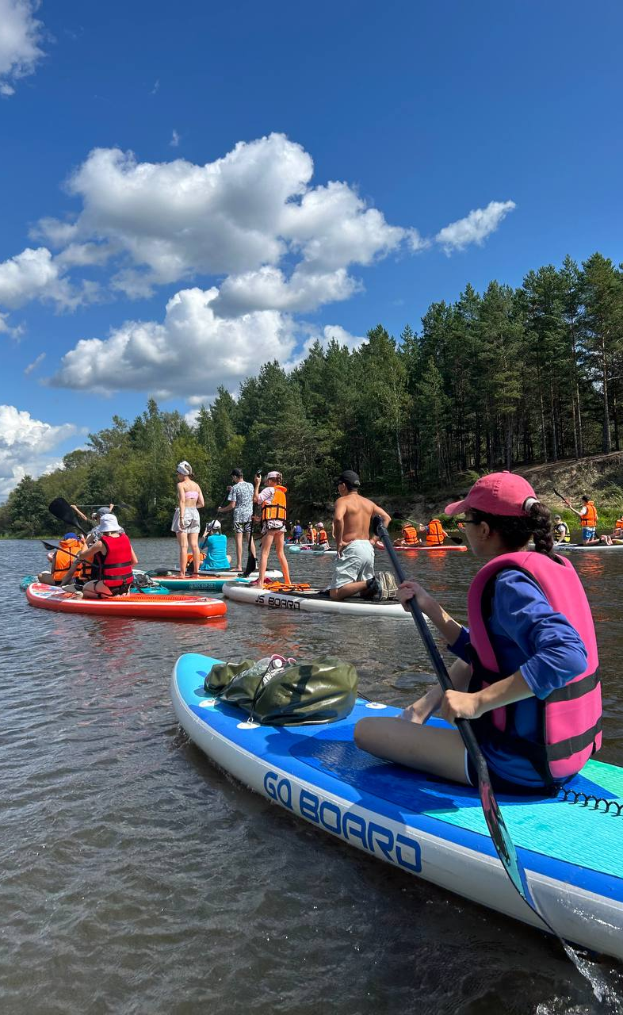
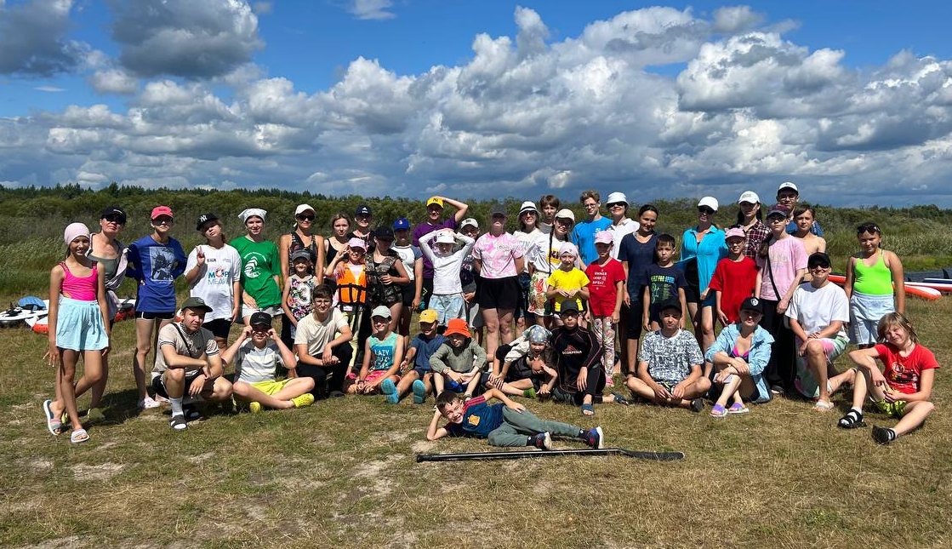
Имеем традиции

Slide 17
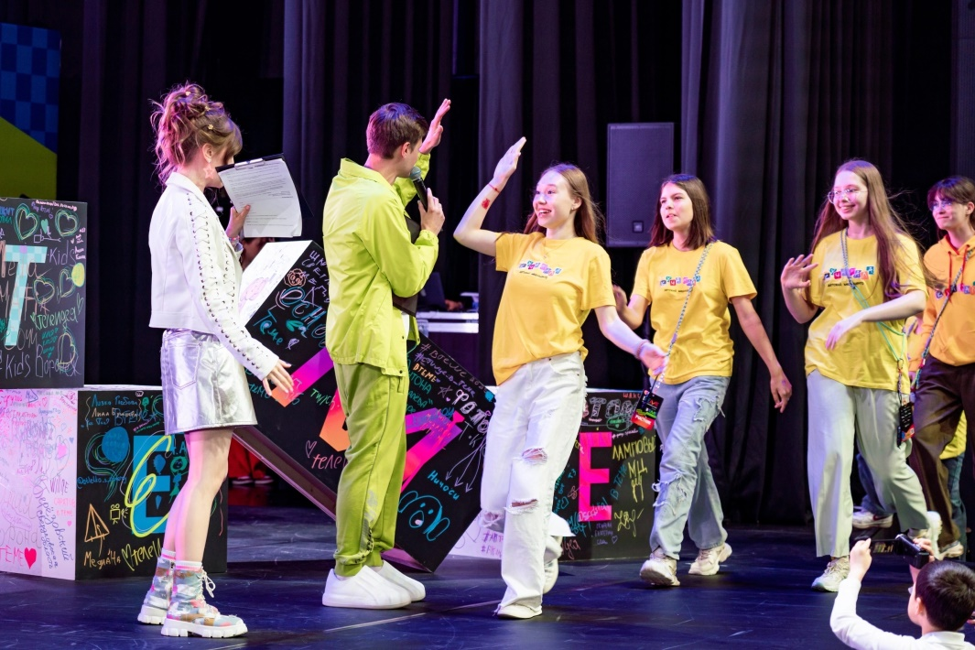
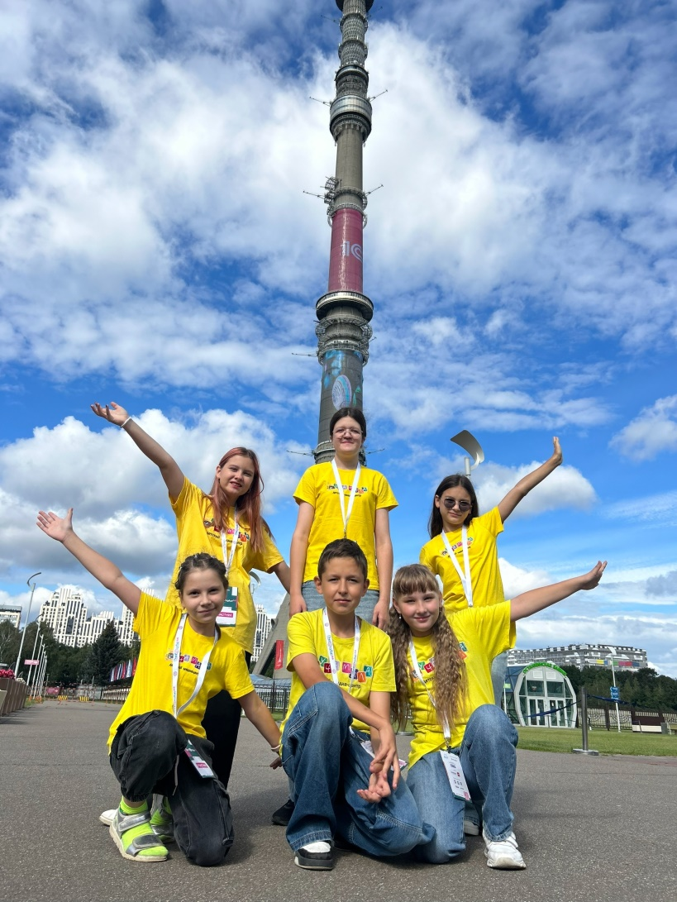
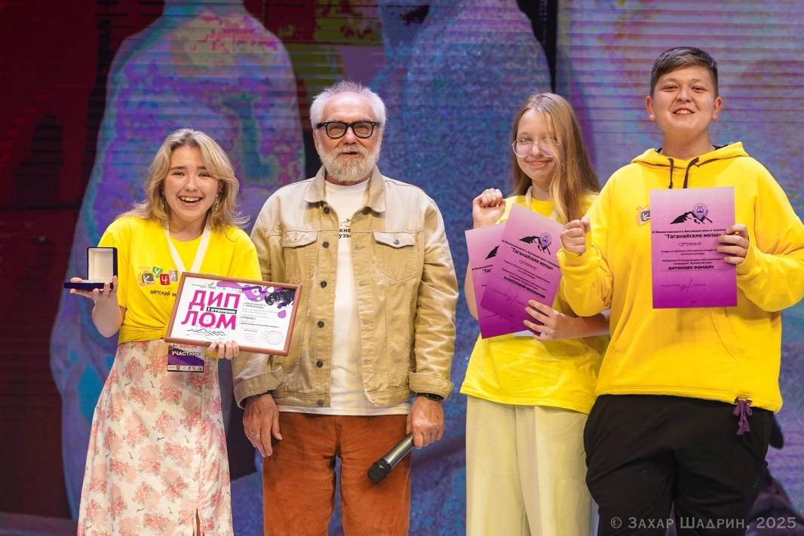
Прославляем
регион

Slide 18
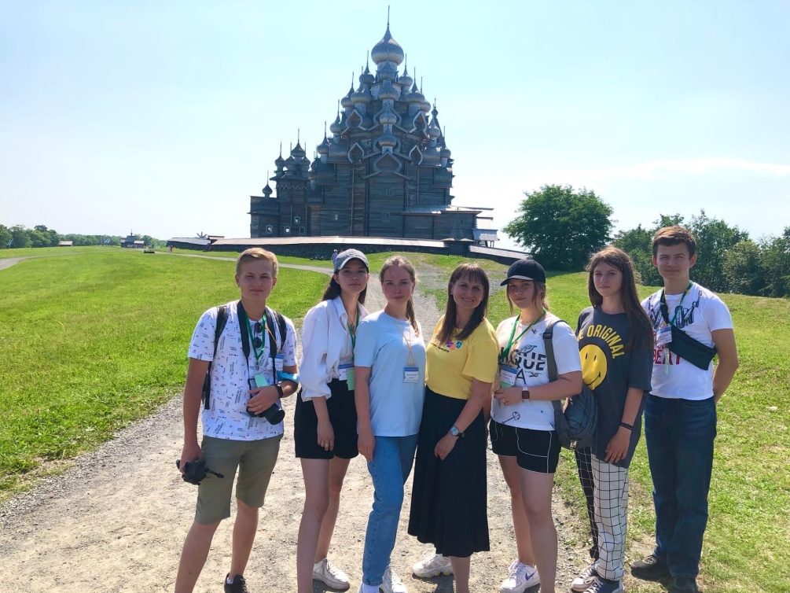
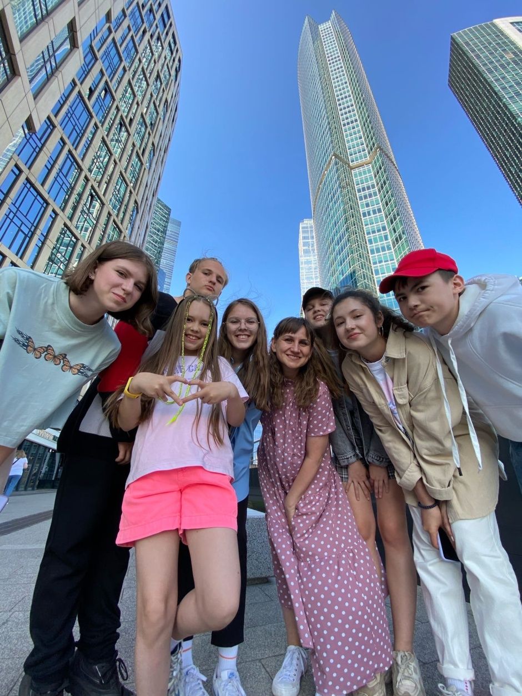
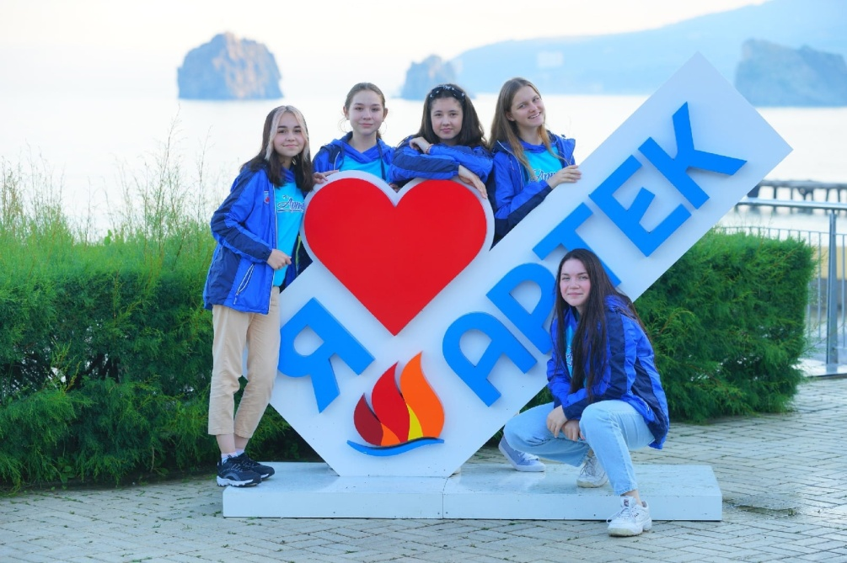
Побеждаем на ФЕСТИВАЛЯХ

Slide 19
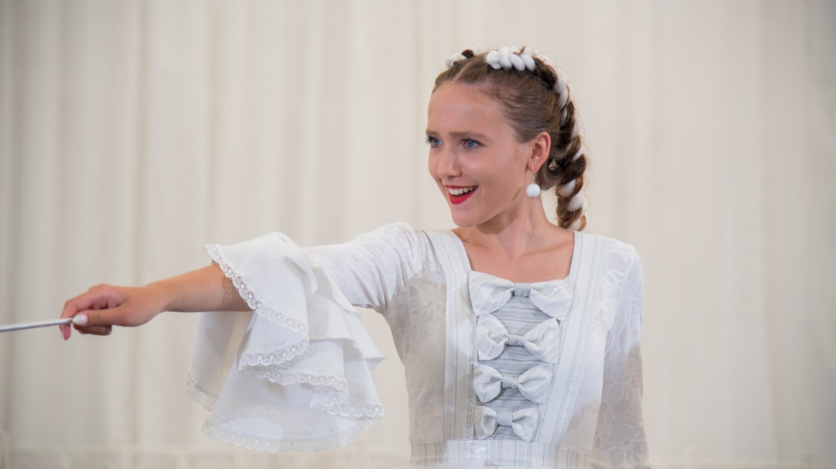
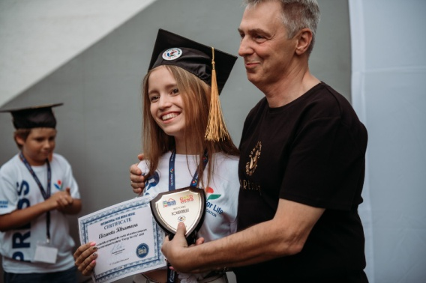
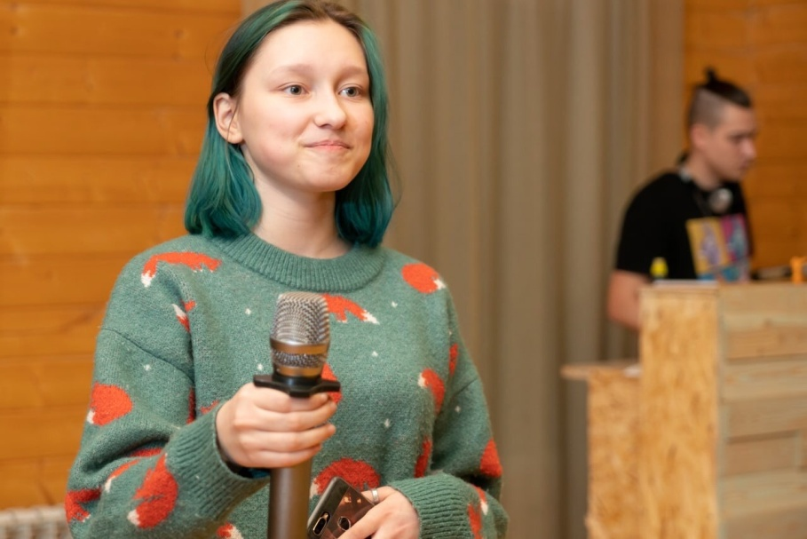
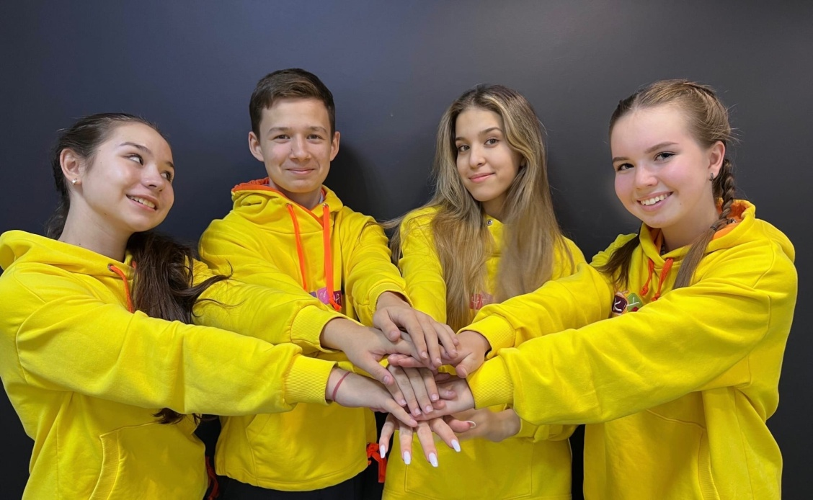
Гордимся выпускниками

Slide 20
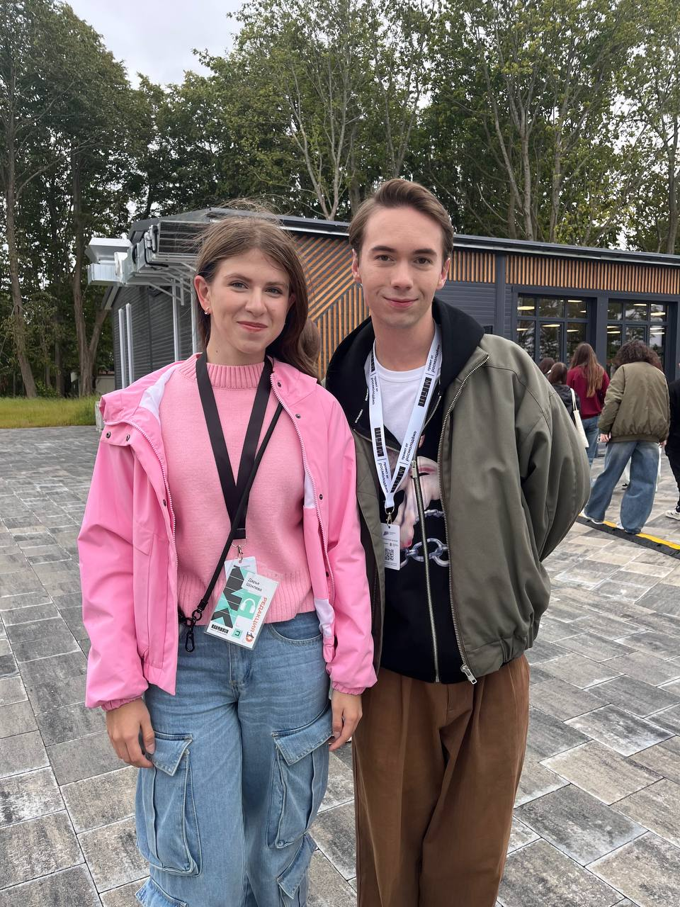
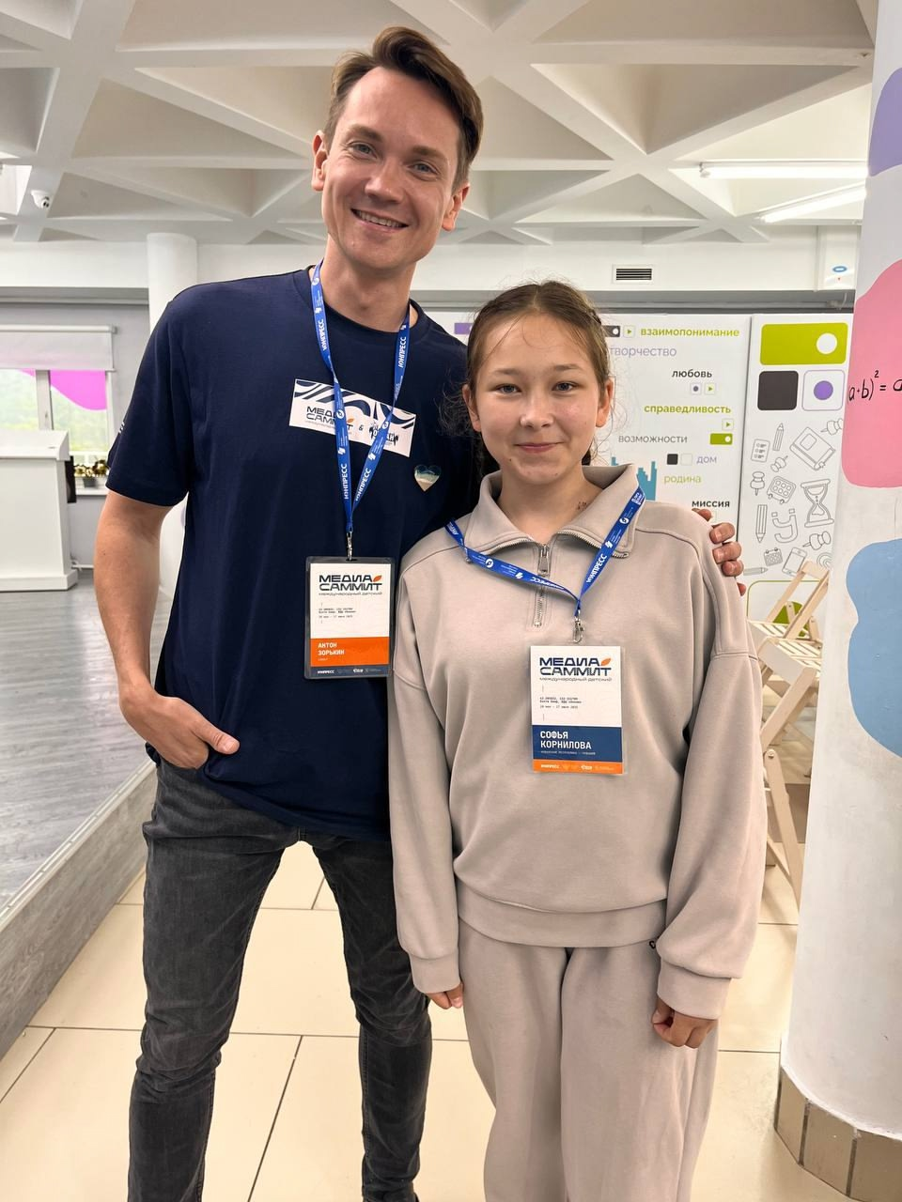

Slide 21

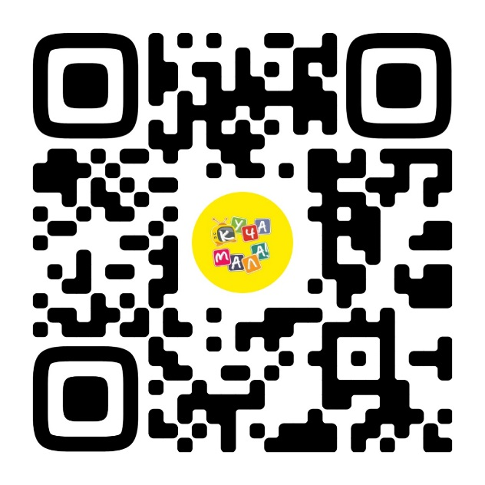
vk.com/kucha.mala
#кучамалакрутовсегда

Slide 22
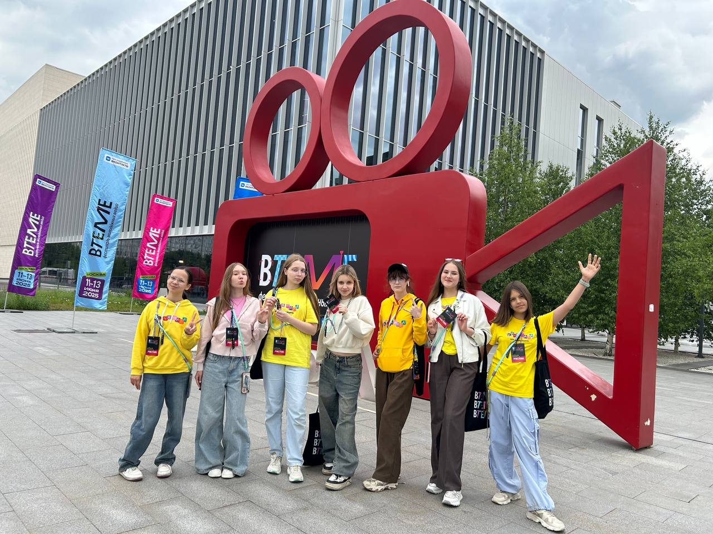
Всегда открыты для новых проектов

